Slide 1

Машинное обучение
Введение в курс
Долганов Антон Юрьевич
Бороденко Ирина Николаевна

Slide 2



Как же можно делать песни…
.
Антон Юрьевич Долганов, 32 года
УрФУ
Специалитет Медицинская физика (Физфак УргУ)
Аспирантура Информатика и вычислительная техника (ИРИТ-РТФ);
Кандидат технических наук
Специальность: 05.11.17 - Приборы, системы и изделия медицинского назначения
Информационная система поддержки принятия решения врача при лечении заболеваний, сопровождающихся нарушениями регуляции вегетативной нервной системы
УрФУ
Доцент УНЦ ИИ(преподавал/-ю магистрантам)
Машинное обучение (Интеллектуальные информационные системы и технологии в медицине, Прикладной анализ данных)
Обработка естественного языка (ИИИ)
Data Science Competition (Practical Artificial Intelligence)
Информационные технологии и сервисы (бакалавриат ТОП-ИИ, ТОП-ИТ)

Slide 3
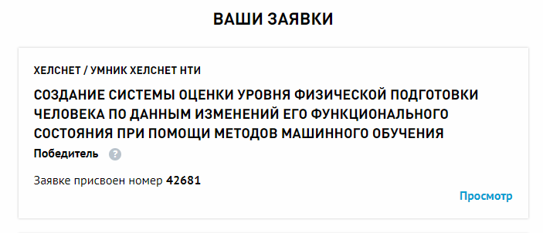
О преподавателе
.
реализовывал грант от УМНИК НТИ-ХелсНет по проекту «Разработка системы оценки уровня физической подготовки человека по данным изменений его функционального состояния при помощи методов машинного обучения»
получал Стипендию Президента РФ по тематике «Разработка методики применения методов машинного обучения в задаче косвенной оценки артериального давления по данным электрокардиографии»
https://grants.extech.ru/grants/res/winners.php?OZ=4&TZ=U&year=2019
получил грант Президента РФ с темой «Интерпретации результатов моделей машинного обучения при анализе биомедицинских сигналов»
https://grants.extech.ru/show_news.php?id=251
получил грант РНФ с темой «Разработка методологии анализа результатов окулографических исследований с использованием интерпретируемых методов машинного обучения»
https://rscf.ru/project/24-79-00218/

Slide 4
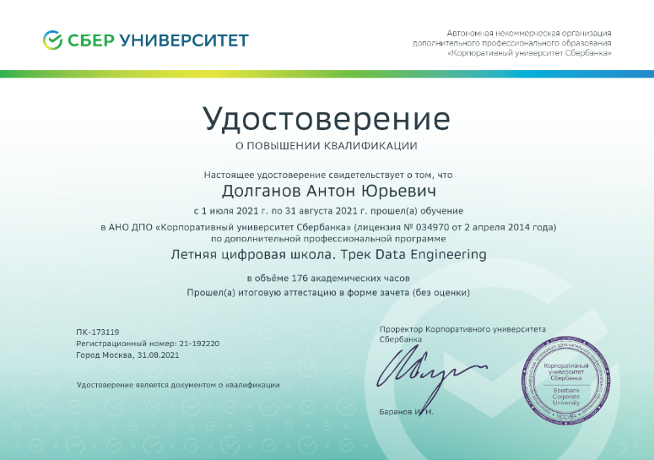
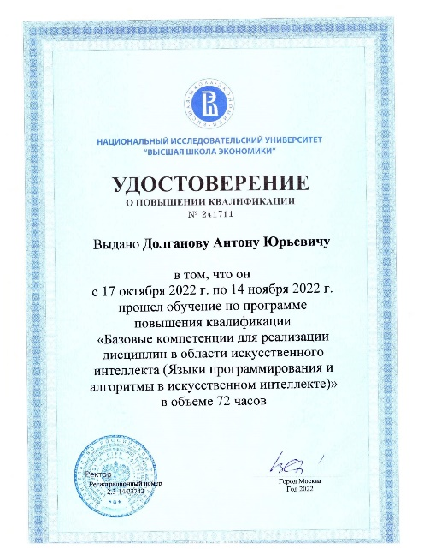
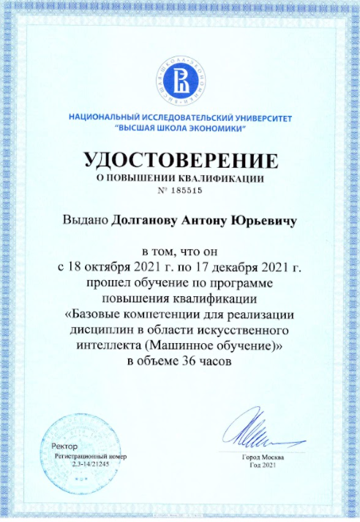
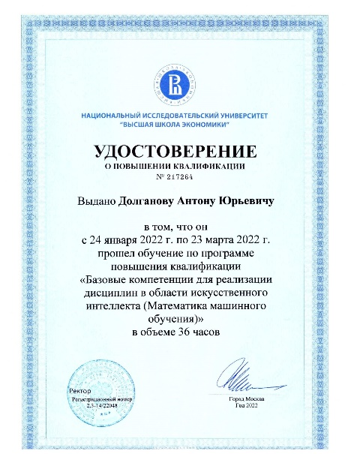
Много книжек я читал…
.
Летняя цифровая школа.
(АНО ДПО Корпоративный университет Сбербанка )
Трек Data Engineering
Трек Data Science*
Базовые компетенции для реализации дисциплин в области искусственного интеллекта
(НИУ Высшая Школа Экономики )
Математика машинного обучения
Машинное обучение
Языки программирования и алгоритмы в искусственном интеллекте

Slide 5
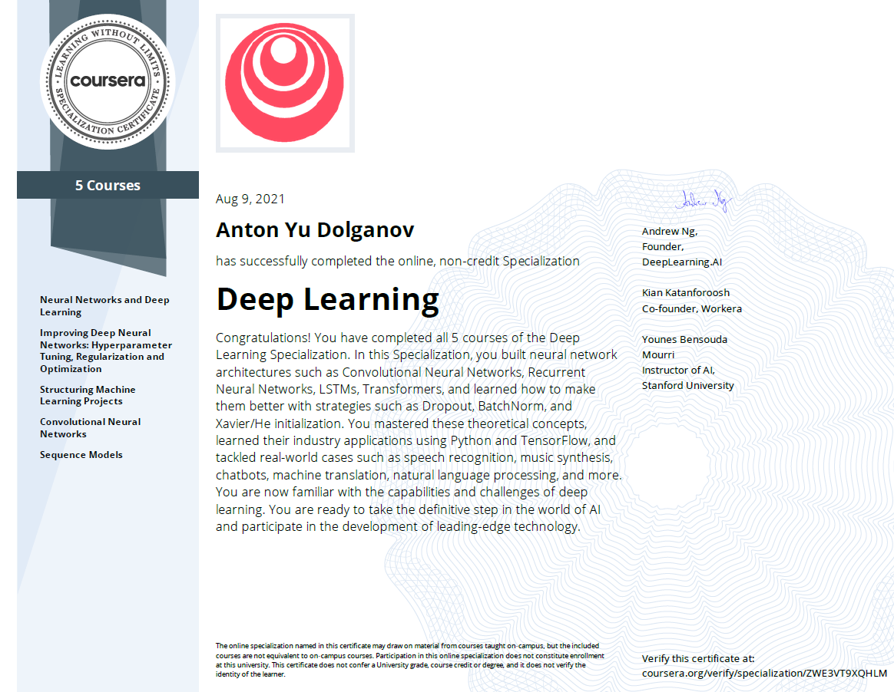
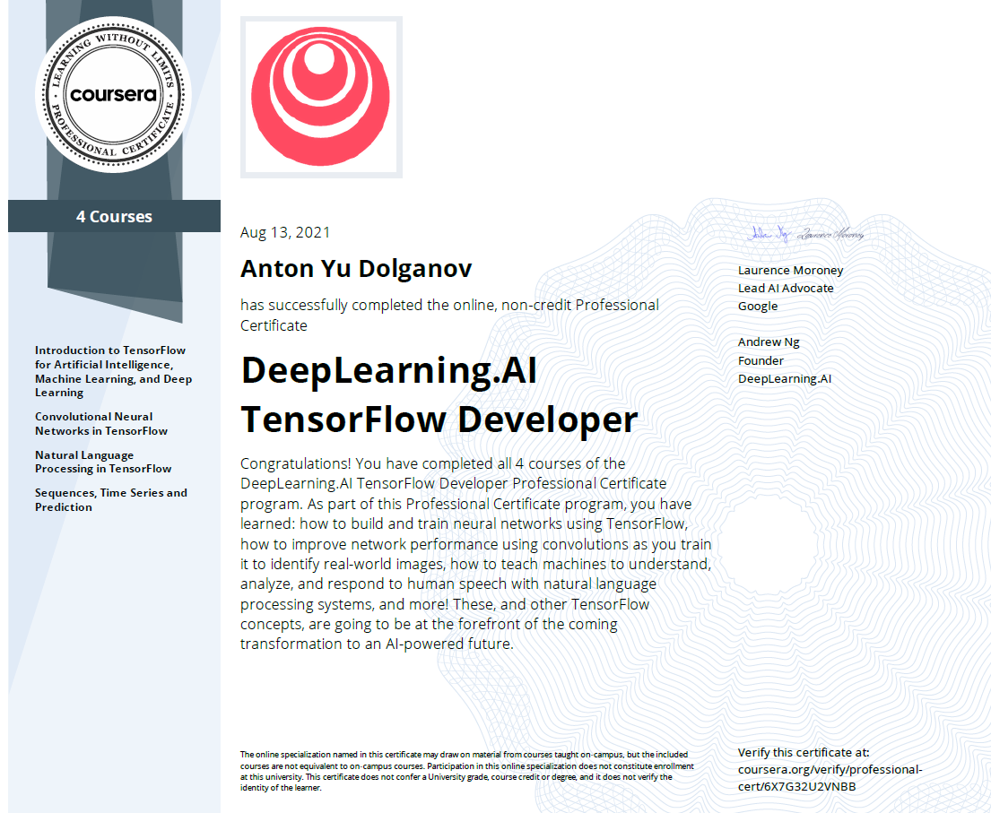
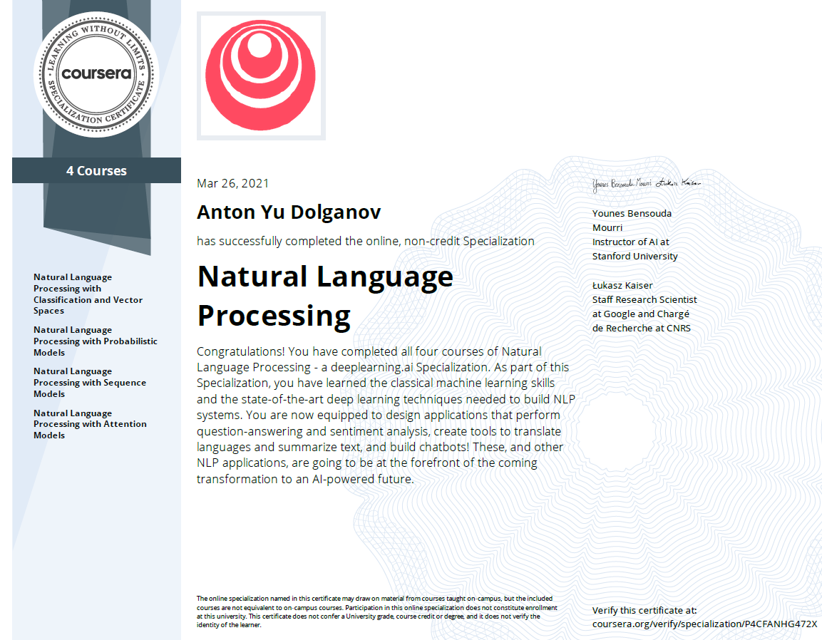
Много фокусов видал…
.
Machine Learning (Stanford University)
DeepLearning.AI TensorFlow Developer (DeepLearning.AI)
Introduction to TensorFlow for Artificial Intelligence, Machine Learning, and Deep Learning
Convolutional Neural Networks in TensorFlow
Natural Language Processing in TensorFlow
Sequences, Time Series and Prediction
Deep Learning (DeepLearning.AI)
Neural Networks and Deep Learning
Improving Deep Neural Networks: Hyperparameter Tuning, Regularization and Optimization
Convolutional Neural Networks
Structuring Machine Learning Projects
Sequence Models
Natural Language Processing (DeepLearning.AI)
Natural Language Processing with Classification and Vector Spaces
Natural Language Processing with Probabilistic Models
Natural Language Processing with Sequence Models
Natural Language Processing with Attention Models

Slide 6
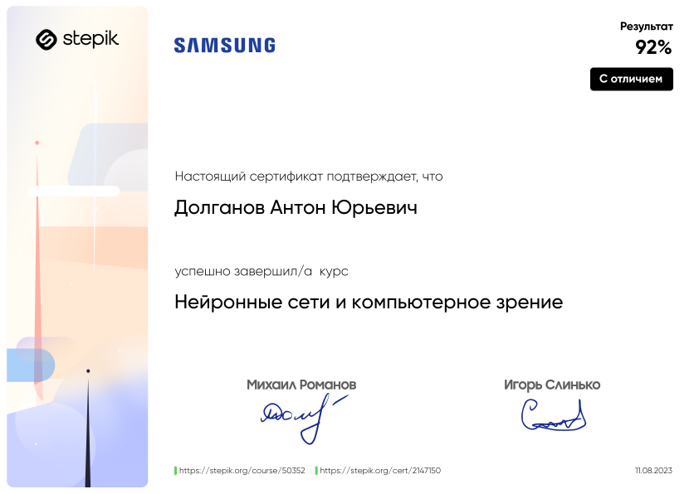
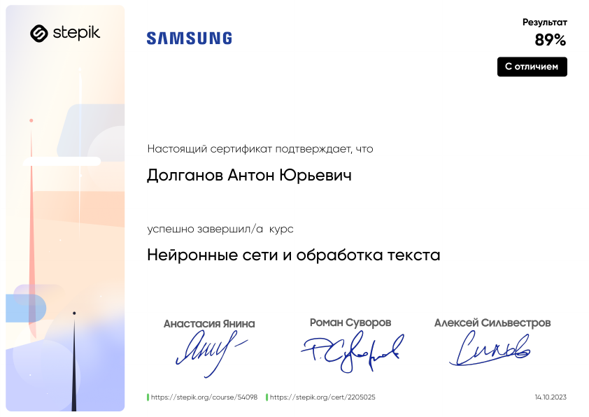
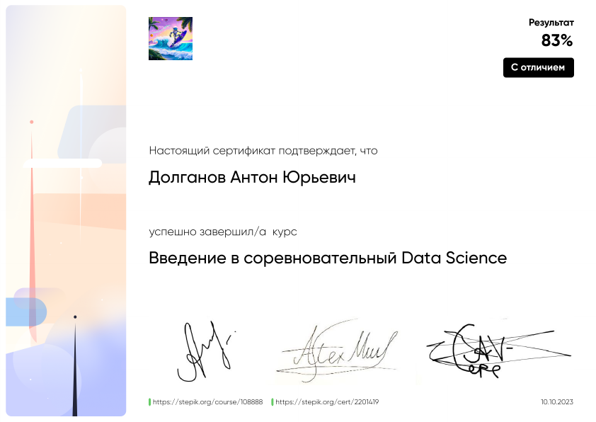
Много фокусов видал…
.
Нейронные сети и компьютерное зрение (Samsung)
Нейронные сети и обработка текста (Samsung)
Введение в соревновательные Data Science и Мachine Learning

Slide 7

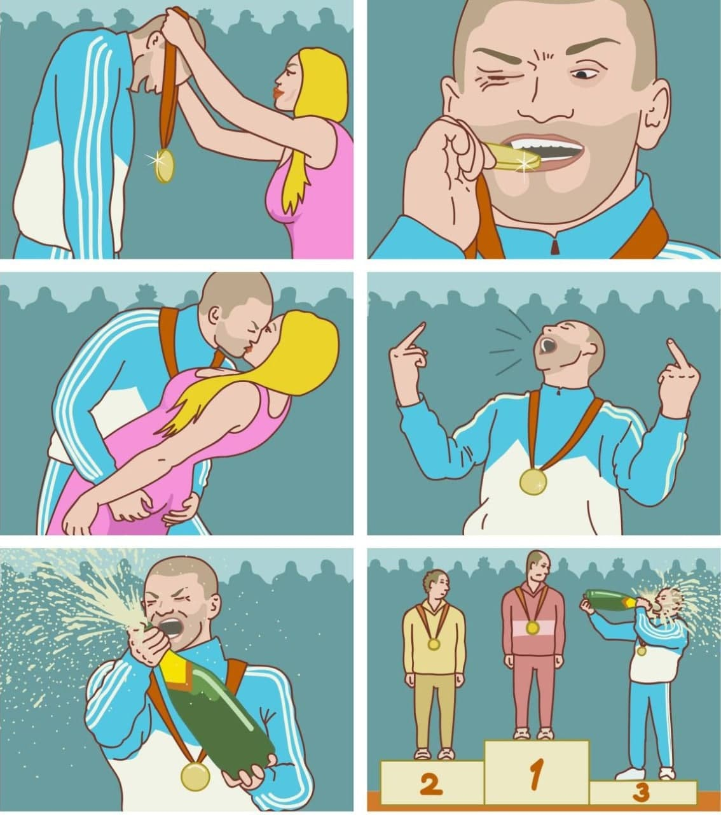
.

Slide 8

.
Вебинар от ментора
Структура курса: 2 семестра
Нейронки
Классический ML
MLOPs
1
2
3
Введение
Ключевые понятия
Основы работы с Данными
Линейные модели ML
Регрессия
Классификация
Кластеризация
Разные модели ML
Метрические
Вероятностные
Деревья решений
Ансамбли
Почему нейронки?
НС для КЗ
Модели Text2Img
НС для NLP
Трансформеры
Немного о промпт-инжениренге
Про то как сделать из модели полезный продукт

Slide 9


Структура Курса
.
1 семестр
Первый полусеместр – 2 пары, далее – 1 пара
Семинары / практики
БРС
$$Итоговая оценка = 0.3∙Лекции+0.3∙Зачет+0.4∙Практики$$
$$Лекции = Контрольная работа$$
$$Контрольная работа= Вопросы преподавателю (25 баллов) + Тесты (75 баллов)$$
$$Практики =Соревнования+Домашние работы$$
*Соревнования ~ 70 баллов
*Домашние работы ~ 90 баллов
*Зачет – ответ на 1-2 блиц-вопроса из списка заранее подготовленных вопросов (возможны наводящие вопросы потом «на понимание»)
$$\text{Зачет}= min⁡\{Контрольная работа, Практики, ответ на вопрос(−ы)\}$$

Slide 10

Формат Работы
.
Лекции и Зачет/Экзамен
Онлайн - Контур (по расписанию + 20 минут)
Записи Лекций на YouTube (если не буду лениться) в телеге
Вопросы и Практики
Система Moodle
https://elearn.urfu.ru/course/view.php?id=7082
Машинное обучение
кодовое слово mlsberday

Slide 11
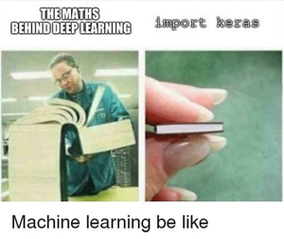
Порог Вхождения
.
Ожидается, что студенты:
знают основные принципы и имеют навыки программирования на уровне, достаточном для написания и понимания достаточно тривиальной компьютерной программы на Python;
Пример программы
X,y = функция_загрузки(данные)
Решение=функция_обработки(X,y)
знакомы (хотя бы на базовом уровне) с мат. анализом и линейной алгеброй;
знакомы (хотя бы на базовом уровне) с теорией вероятностей;
хотят изучать машинное обучение (и вот это всё)

Slide 12
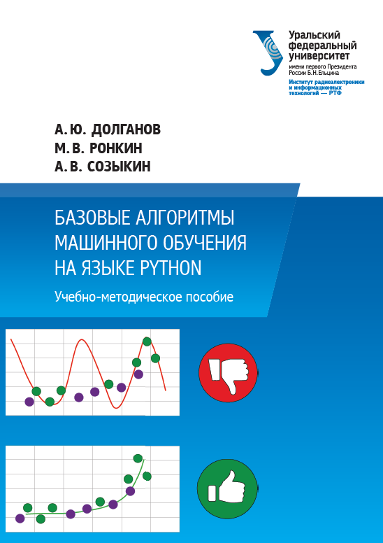
Много книжек я читал…
.
Долганов А. Ю., Ронкин М. В., Созыкин А. В.
Базовые алгоритмы машинного обучения на языке Python: учебно-методическое пособие. – 2023 https://elar.urfu.ru/handle/10995/122740
James, Gareth, et al.
An introduction to statistical learning, 2023.
https://www.statlearning.com/
Molnar, Christoph. Interpretable machine learning.
Lulu. com, 2020. Онлайн книга
https://christophm.github.io/interpretable-ml-book/
Murphy, Kevin P.
Probabilistic machine learning: an introduction. MIT press, 2022. Вероятностное машинное обучение: введение /
пер. с англ. А. А. Слинкина. – М.: ДМК Пресс, 2022. – 940 с.: ил.

Slide 13
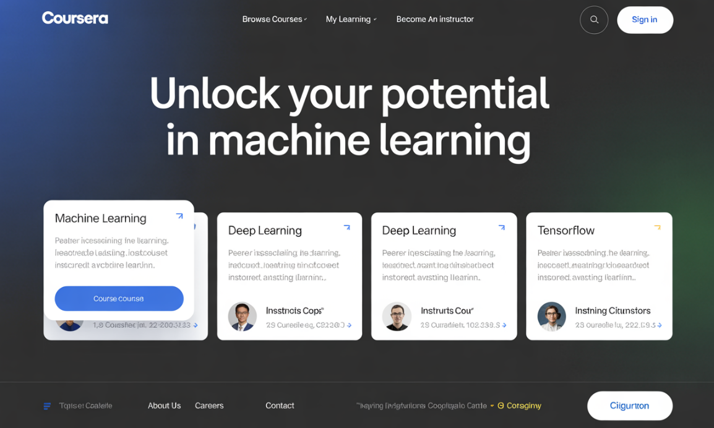
Много фокусов видал…
.
Канал 3Blue1Brown
Божественные анимации разных математических понятий, концепций и т.д.
https://www.youtube.com/@3blue1brown
Канал Steve Brunton
Разный там ML, SVD и прочие интересные видео
https://www.youtube.com/@Eigensteve
Канал StatQuest with Josh Starmer
Разговоры про ML под гитарку, что может быть лучше)
https://www.youtube.com/@statquest
Канал Лекторий ФПМИ
Мне зашел курс Радослава Нейчева
https://www.youtube.com/@lectory_fpmi
Stanford University Courses
CS229 - Machine Learning, CS230 - Deep Learning https://www.youtube.com/@stanfordonline
Канал ФКН ВШЭ
Курсы Машинное обучение 1 и 2 от Евгения Соколова
https://www.youtube.com/@CS_HSE

Slide 14
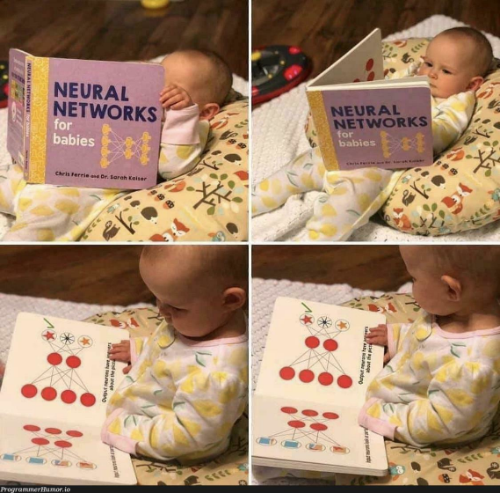
Занижаем Ожидания
.
Вас НЕ возьмут в Яндекс/Google/FacebookMeta* на позицию DataScientist/Эксперт по Нейронным Сетям/кто-то там еще
Вы НЕ станете зарабатывать в Х раз больше на текущей должности
Вы возможно научитесь делать DeepFake и искать разум в диалоговых системах
Вы будете
знать базовые термины о Машинном обучении;
понимать как оно работает «внутре»;
уметь реализовывать проекты по машинному обучению простой-средней сложности;
и поймете почему SkyNet нам пока не грозит
* Meta признана чем-то там кем-то там

Slide 15
.
Контакты
Долганов Антон Юрьевич
ai@day-ural.ru
В основном пишем в tg Канале
Машинное Обучение (Сбер, 2025)
Telegram: +7-912-665-32-97 / @not_olga
Бороденко Ирина Николаевна
Telegram: @Ishuny

Slide 16
.
Введение в курс. Антон Долганов
Вопросы, пожелания, предложения
?????????

